Slide 1

ROS入门教程
----ROSPY
主讲教师：王晓云

Slide 2

rospy
5.3 service in rospy
5.3 service in rospy
3.1
学习要求
3.2
背景知识
3.3
service的Python实现
3.4
课后练习
中国大学慕课

Slide 3
rospy
5.3 service in rospy
5.3 service in rospy
学习要求
中国大学慕课

Slide 4
rospy
5.3 service in rospy
学习要求
通过两个实例，掌握实现服务的一般步骤和相关配置操作，学习ROS关于服务的相关命令。
掌握ROS服务（service）通信的基本原理和实现方法。
掌握rospy中获取当前时间，睡眠，以及速率的函数方法。了解ROS异常。
掌握用Pyhton编写服务端和客户端节点的具体实现方法，掌握相关rospy函数的用法。
中国大学慕课

Slide 5
rospy
5.3 service in rospy
5.3 service in rospy
背景知识
中国大学慕课

Slide 6
rospy
5.3 service in rospy
request
客户端client
服务端server
response
sevice服务通信机制
中国大学慕课

Slide 7
rospy
5.3 service in rospy
时间
获取当前时间：rospy.Time.now(), rospy.get_rostime()，rospy.get_time()
睡眠：rospy.sleep(duration)
速率：rospy.Rate(hz)
中国大学慕课

Slide 8
rospy
5.3 service in rospy
异常
ROSException，ROS客户端基本异常类
ROSSerializationException，信息序列化的错误异常
ROSInitException，初始化ROS状态的错误异常
ROSInterruptException，操作中断的错误异常，经常在 rospy.sleep() and rospy.Rate 中用到
ROSInternalException，rospy内部错误的异常 .
ServiceException，ROS服务通讯相关错误的异常
中国大学慕课

Slide 9
rospy
5.3 service in rospy
5.3 service in rospy
service的Python实现
中国大学慕课

Slide 10
rospy
5.3 service in rospy
service的Python实现的一般步骤
创建服务srv
1
2
添加依赖项，配置文件
定义服务的请求(request)部分和响应(response)部分。
在package.xml文件中添加依赖项并配置CMakeLists.txt文件。
编写服务端server节点
3
4
编写客户端client节点
编写Python文件，内容包含导入服务的定义、定义服务节点名称、服务的类型、处理函数等。
编写Pyhton文件，内容包含导入服务的定义、等待接入服务节点、创建服务的处理句柄等。
中国大学慕课

Slide 11

rospy
5.3 service in rospy
实例一
实例二
Greeting_demo
KFC_demo
service的Python实现具体实例
中国大学慕课

Slide 12
rospy
5.3 service in rospy
实例一：Greeting_demo
1.
实例一
Greeting_demo
中国大学慕课

Slide 13
rospy
5.3 service in rospy
任务描述
写一个简单的服务端(server)和客户端(client)，客户端告诉服务端自己的姓名name和年龄age，服务端向客户打招呼。
中国大学慕课

Slide 14
rospy
5.3 service in rospy
实现步骤：
1
创建一个名为service_rospy_demo功能包；
2
定义srv服务Greeting_demo.srv；
3
编写服务端节点server_demo.py
4
编写客户端节点client_demo.py
5
编译代码并进行测试
中国大学慕课

Slide 15
rospy
5.3 service in rospy
子任务1创建service_rospy_demo功能包
$cd ~/catkin_ws/src
$catkin_create_pkg service_rospy_demo std_msgs rospy roscpp
$cd ..
$catkin_make
实例一：Greeting_demo
1.
中国大学慕课

Slide 16
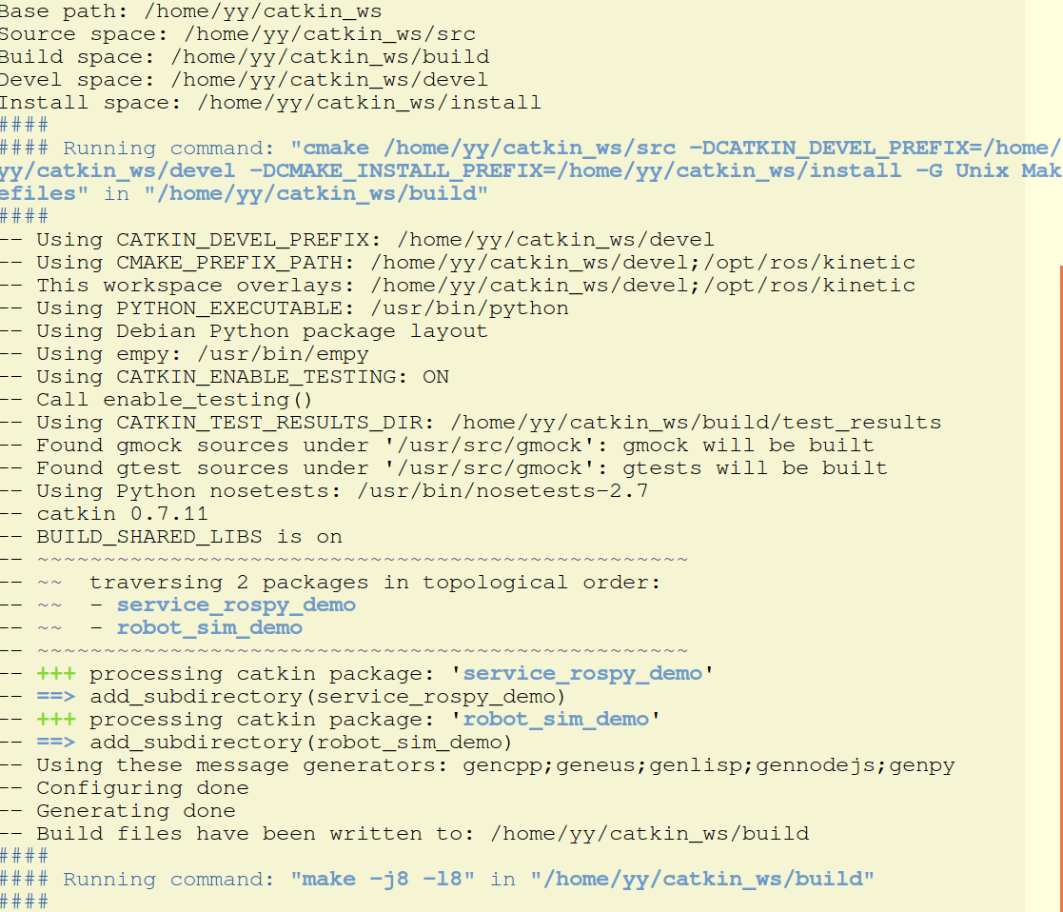
rospy
5.3 service in rospy
若结果图如左图所示，则表示编译通过。
此处放图片
中国大学慕课

Slide 17
rospy
5.3 service in rospy
配置环境变量
设置环境变量
$ source devel/setup.bash
检查环境变量
$ echo $ROS_PACKAGE_PATH
中科重德智能科技，中科重德智能科技，中科重德智能科技，中科重德智能科技中科重德智能科技，中科重德智能科技中科重德智能科技，中科重德智能科技 中科重德智能科技，中科重德智能科技（文字请替换）
中国大学慕课

Slide 18
rospy
5.3 service in rospy
子任务2 定义srv服务
创建新的服务
进入包目录
$ roscd service_rospy_demo
创建一个srv目录
$ mkdir srv
在srv目录里创建Greeting_demo.srv文件
实例一：Greeting_demo
1.
string name
int64 age
---
string response
中国大学慕课

Slide 19
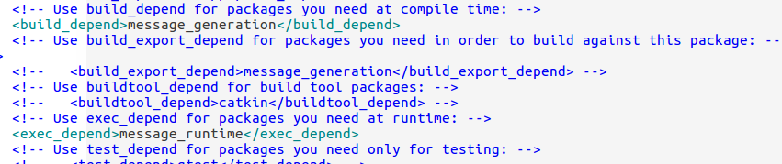
rospy
5.3 service in rospy
配置package.xml和CMakeLists.txt 文件
在构建阶段我们需要 "message_generation", 而在运行时我们需要 "message_runtime"，所以需要在package.xml文件里添加相应的依赖项。
确保里面存在这两行且去掉它们的注释：
实例一：Greeting_demo
1.
中国大学慕课

Slide 20
rospy
5.3 service in rospy
配置package.xml和CMakeLists.txt 文件
打开包目录下的CMakeLists.txt文件，在find_package调用中添加message_generation依赖:
find_package(catkin REQUIRED COMPONENTS
roscpp
rospy
std_msgs
message_generation
)
实例一：Greeting_demo
1.
中国大学慕课

Slide 21
rospy
5.3 service in rospy
配置package.xml和CMakeLists.txt 文件
在CMakeLists.txt文件，增加服务文件，取消#，并修改为
add_service_files(
FILES
Greeting_demo.srv
)
实例一：Greeting_demo
1.
中国大学慕课

Slide 22
rospy
5.3 service in rospy
配置package.xml和CMakeLists.txt 文件
在CMakeLists.txt文件，增加消息生成包，取消#，并修改为：
generate_messages(
DEPENDENCIES
std_msgs
)
实例一：Greeting_demo
1.
中国大学慕课

Slide 23
rospy
5.3 service in rospy
总结：
配置package.xml和CMakeLists.txt 文件一般包含以下四个方面
在package.xml文件里添加相应的依赖；
CMakeLists.txt文件里，在find_package调用中添加message_generation依赖；
CMakeLists.txt文件里，在add_service_files里增加服务文件；
CMakeLists.txt文件里，在generate_messages里增加消息生成包。
实例一：Greeting_demo
1.
中国大学慕课

Slide 24
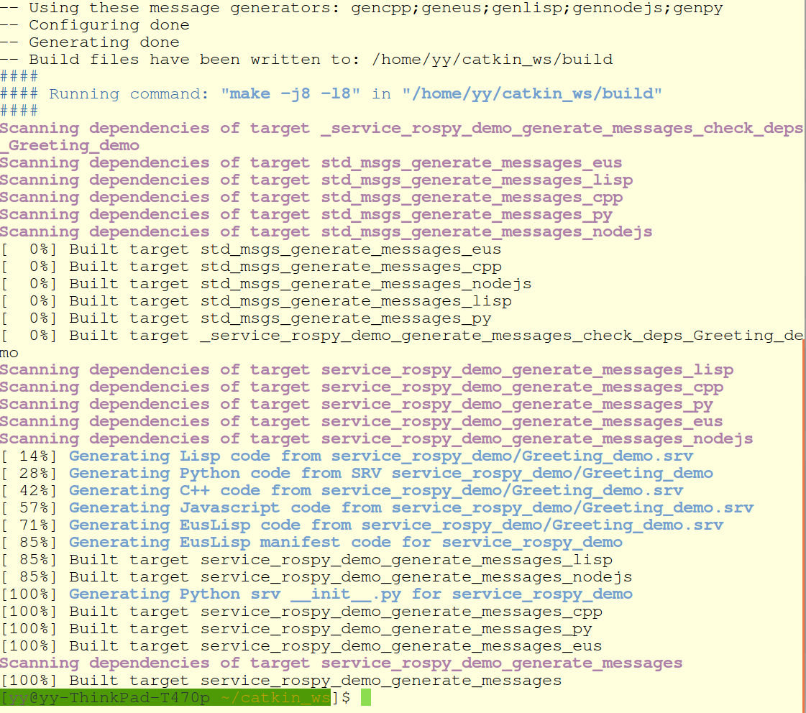
rospy
5.3 service in rospy
回到工作空间，catkin_make一下，若结果如左图所示，则说明创建成功。
实例一：Greeting_demo
1.
中国大学慕课

Slide 25
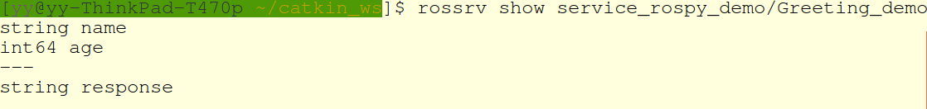
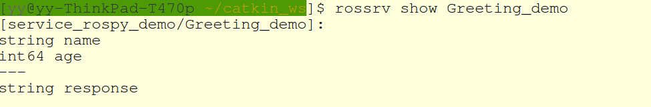
rospy
5.3 service in rospy
使用rossrv命令查看我们创建的服务的信息，确保它被ROS正确识别：
$ rossrv show service_rospy_demo/Greeting_demo
实例一：Greeting_demo
1.
中国大学慕课

Slide 26
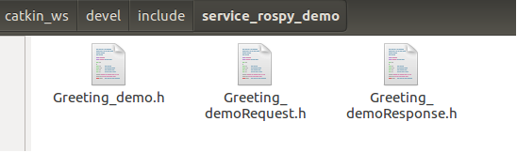
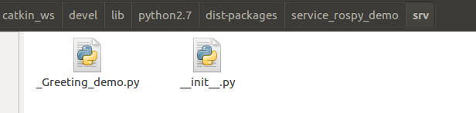
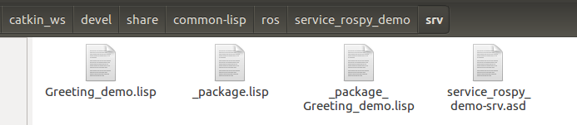
rospy
5.3 service in rospy
srv目录下的所有.srv文件，都会生成ROS支持的语言的源代码
实例一：Greeting_demo
1.
中国大学慕课

Slide 27
rospy
5.3 service in rospy
子任务3 编写服务端节点
在service_rospy_demo文件下新建scripts文件夹，用于存放编写的Python脚本server_demo.py。
实例一：Greeting_demo
1.
中国大学慕课

Slide 28
rospy
5.3 service in rospy
代码分析
#!/usr/bin/env python
指定通过python解释代码，这句话是所有Python脚本必须有的。
# coding:utf-8
上面指定编码utf-8，使python能够识别中文，如果不加这个，编译Python脚本时会出现警告或者错误。
import rospy
导入rospy模块，rospy是ROS的python客户端。
实例一：Greeting_demo
1.
中国大学慕课

Slide 29
rospy
5.3 service in rospy
from service_rospy_demo.srv import *
导入定义的服务，这里我们定义的服务为service_rospy_demo.srv
def server_srv():
定义函数
rospy.init_node("greetings_server")
初始化节点，命名为 "greetings_server"，服务端必须是节点，所以必须有节点初始化语句，但客户端 可以不是节点，所以不用必须加这个语句。
实例一：Greeting_demo
1.
中国大学慕课

Slide 30
rospy
5.3 service in rospy
s = rospy.Service("greetings", Greeting_demo, handle_function)
定义服务节点名称，服务的类型，处理函数。处理函数的具体实现将在后面进行定义。
rospy.spin()
保持节点运行，直到节点关闭。不像roscpp,rospy.spin不影响订阅的回调函数，因为回调函数有自己的线程。
实例一：Greeting_demo
1.
中国大学慕课

Slide 31
rospy
5.3 service in rospy
def handle_function(req):
print "Hi Server, my name is %s and I'm %s years old"%(req.name,req.age)
return Greeting_demoResponse("Hi %s"%req.name)
定义处理函数，打印信息输出，注意我们是如何调用request请求内容的，是将其认为是一个对象的属性，通过对象调用属性。return语句返回一个Greeting_demoResponse实例化对象，其实就是返回一个response的对象，其包含的内容为我们再Greeting_demo.srv中定义的 response部分的内容，我们定义了一个string类型的变量，因此，此处实例化时传入字符串即可
if __name__=="__main__":
server_srv()
如果单独运行此文件，则将上面定义的server_srv作为主函数运行
实例一：Greeting_demo
中国大学慕课

Slide 32
rospy
5.3 service in rospy
实例一：Greeting_demo
1.
中国大学慕课

Slide 33
rospy
5.3 service in rospy
子任务4 编写客户端节点
在scripts文件夹下创建文件client_demo.py 。
实例一：Greeting_demo
1.
中国大学慕课

Slide 34
rospy
5.3 service in rospy
代码分析
#!/usr/bin/env python
指定通过python解释代码，这句话是所有Python脚本必须有的。
# coding:utf-8
上面指定编码utf-8，使python能够识别中文，如果不加这个，编译Python脚本时会出现警告或者错误。
import rospy
导入rospy包，rospy是ROS的python客户端。
实例一：Greeting_demo
1.
中国大学慕课

Slide 35
rospy
5.3 service in rospy
def client_srv():
定义客户端函数，后面我们将此函数作为主函数运行。
rospy.init_node("greetings_client")
初始化客户端节点，命名为 "greetings_client"，客户端可以不是节点，所以在demo中我们省略了这一句，当然加上也没有影响。
rospy.wait_for_service("greetings")
等待接入服务节点。
实例一：Greeting_demo
1.
中国大学慕课

Slide 36
rospy
5.3 service in rospy
greetings_client = rospy.ServiceProxy("greetings",Greeting_demo)
创建服务的处理句柄
resp = greetings_client("HAN",20)
向server端发送请求，发送的request内容为name和age,其值分别为"HAN", 20 。注意，此处发送的request内容与service文件中定义的request部分的属性是一致的。
实例一：Greeting_demo
1.
中国大学慕课

Slide 37
rospy
5.3 service in rospy
print "Message From server:%s"%resp.response
打印处理结果，注意调用response的方法，类似于从resp对象中调取response属性。
try:
……
except rospy.ServiceException, e:
print "Service call failed: %s"%e
如果尝试运行try 服务请求失败的话，将报告异常rospy.ServiceException 。将打印Service call failed语句到终端显示。
实例一：Greeting_demo
1.
中国大学慕课

Slide 38
rospy
5.3 service in rospy
实例一：Greeting_demo
1.
中国大学慕课

Slide 39
rospy
5.3 service in rospy
子任务5 编译代码并测试结果
打开终端 运行
$roscore
打开一个新的终端，运行服务端节点
$rosrun service_rospy_demo server_demo.py
实例一：Greeting_demo
1.
中国大学慕课

Slide 40
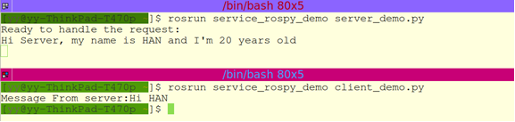
rospy
5.3 service in rospy
子任务5 编译代码并测试结果
再打开一个新的终端，启动客户端节点
$ rosrun service_rospy_demo client_demo.py
实例一：Greeting_demo
1.
中国大学慕课

Slide 41

谢 谢

